Slide 1
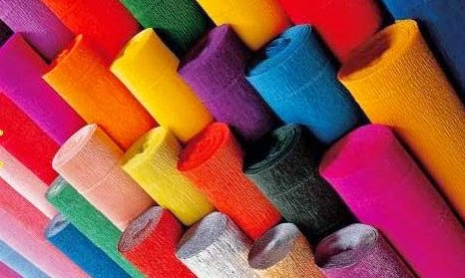
Мастерская бумажных чудес
Развитие мелкой моторики посредством использования инновационных методик работы с гофрированной бумагой

Slide 2
Не для кого не секрет, что часто современные дети не владеют движениями руки в объёме, который соответствует их возрасту. В итоге, дети не владеют элементарными навыками самообслуживания, не умеют пользоваться ножницами и держать карандаш. А ведь уровень развития личности ребенка напрямую зависит от уровня развития мелкой моторики руки. Этот показатель отвечает и за интеллектуальную готовность к школьному обучению.

Slide 3
Мелкая моторика рук — это все, даже самые незначительные, движения, которые человек совершает с помощью пальцев и ладоней.
Моторика
Речь
Движения пальцев рук
Артикуляция слогов

Slide 4
В процессе работы развиваются: - мелкая моторика пальцев рук; - сенсорное восприятие, глазомер; - логическое воображение; - волевые качества; - художественные способности и эстетический вкус; - формируется самостоятельность, уверенность в себе, самооценка.

Slide 5
Минусы
на солнце цвета теряют яркость
при работе часто пачкает руки

Slide 6
Способы работы с гофрированной бумагой
Колорирование
Бумагопластика
Торцевание
Гофрирование
Сминание
Скручивание

Slide 7
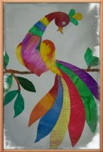
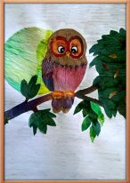
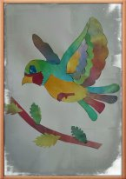
Колорирование

Slide 8
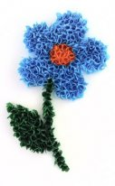
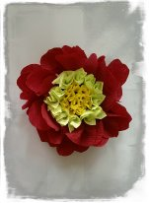
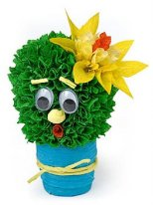
Торцевание

Slide 9
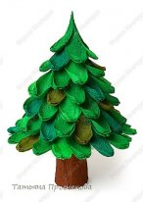
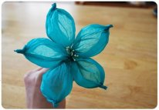
Скручивание

Slide 10
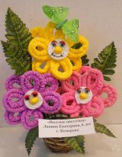
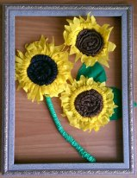
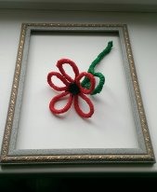
Гофрирование

Slide 11
Бумагопластика

Slide 12
Попробуем смастерить гвоздику

Slide 13
Нам понадобится:

Slide 14
Бумагу режем на квадраты.

Slide 15
Каждый складываем по диагонали от центра

Slide 16
Нарезаем зубчики

Slide 17
Середину заготовки мажем клеем и крепим к шпажке

Slide 18
Аккуратно сминаем

Slide 19
Так поступаем с каждой заготовкой

Slide 20
Шпажку обматываем тейп-лентой или полоской зеленой бумаги с клеем

Slide 21
Вырезаем лепестки

Slide 22
Скручиваем посередине и крепим к стеблю

Slide 23
В-у-а-ля!!!

